Slide 1

Afstudeerpresentatie
Ies Verhage - 29 juni 2022

Slide 2
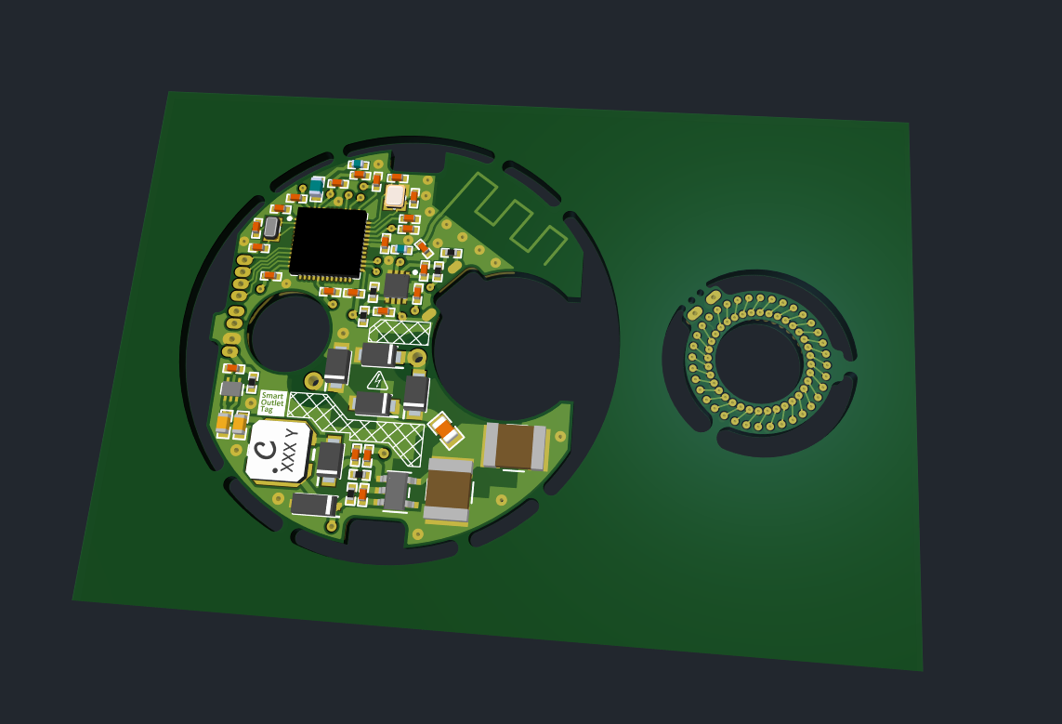
Inhoudsopgave
Wat is Crownstone
De afstudeeropdracht
Onderzoek
Ontwerp
Realiseren
Testen
Conclusie

Slide 3
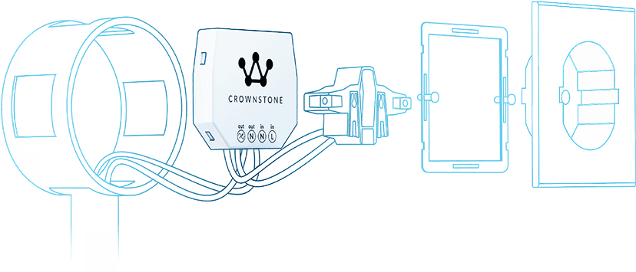
Wat is Crownstone?
Functies:
Switch (16A, 110V/240V)
LED dimmer
Energy monitor
Unieke functies:
Locatiebepaling
Installeren is bewerkelijk
Notes:
Achter een stopcontact of lamp bevestigen!
Wat is het maatschappelijk belang!!

Slide 4
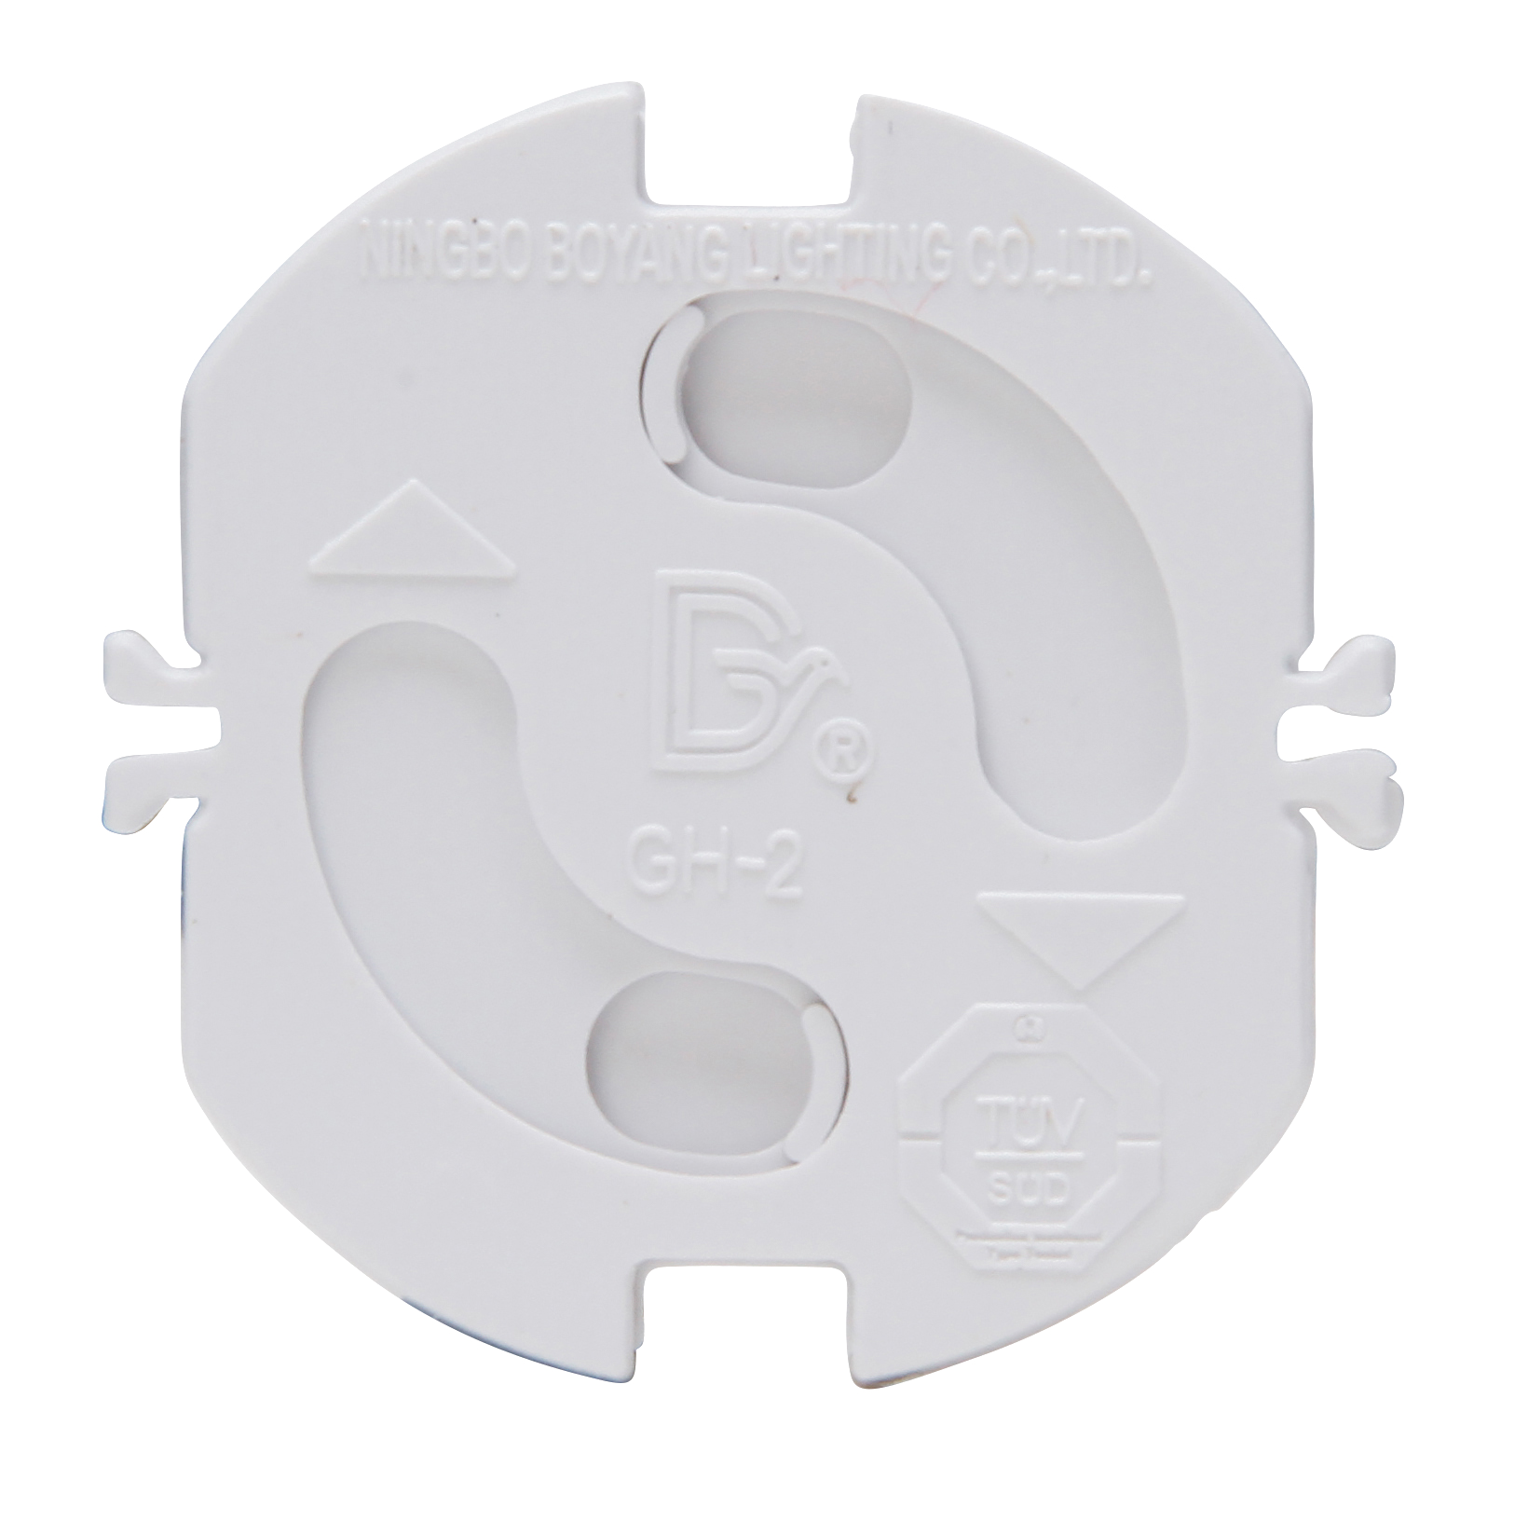
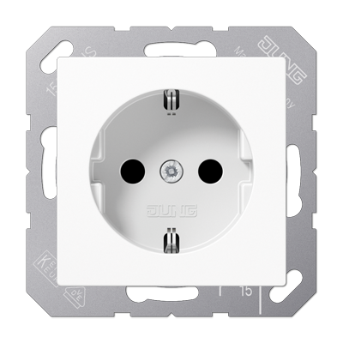
Afstudeeropdracht
“Crownstone light” => Smart Outlet Tag
Eenvoudiger
Energy monitor / locatiebepaling
Stopcontact nog steeds bruikbaar
Belangrijke requirements:
Power supply (inductief/direct)
Dikte van 3mm
Bluetooth verbinding tot 20 meter
Stroom meten
Notes:
Zo laag mogelijke stromen kunnen meten idealiter.
Misschien vertellen dat de aard van dit systeem zeer complex is omdat ik nog geen ervaring heb met techniek op deze schaal. Dit maakte het wel een echte uitdaging.

Slide 5
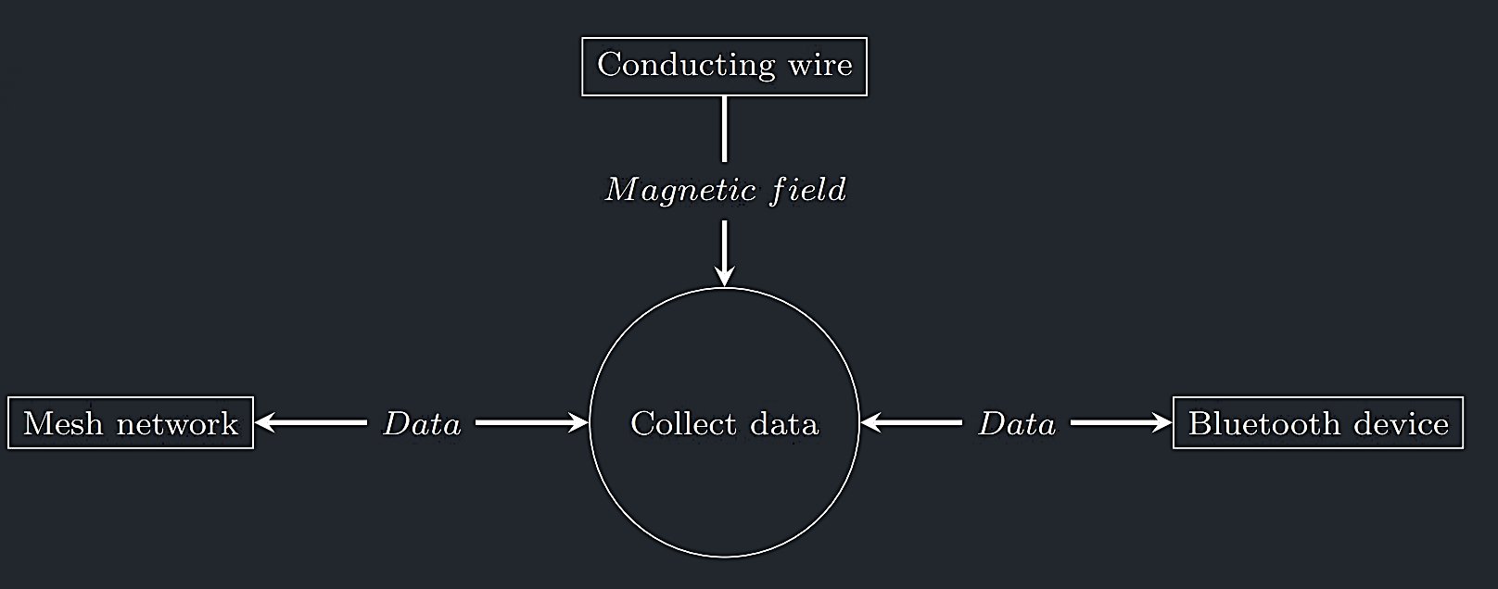
Analyse
Projectgrenzen
Hardware
Bedrijfstandaarden
Scrum
LaTeX
Github

Slide 6
Onderzoek

Slide 7
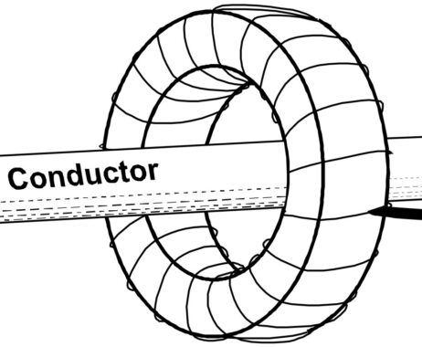
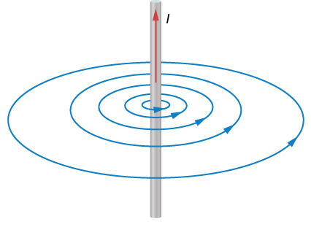
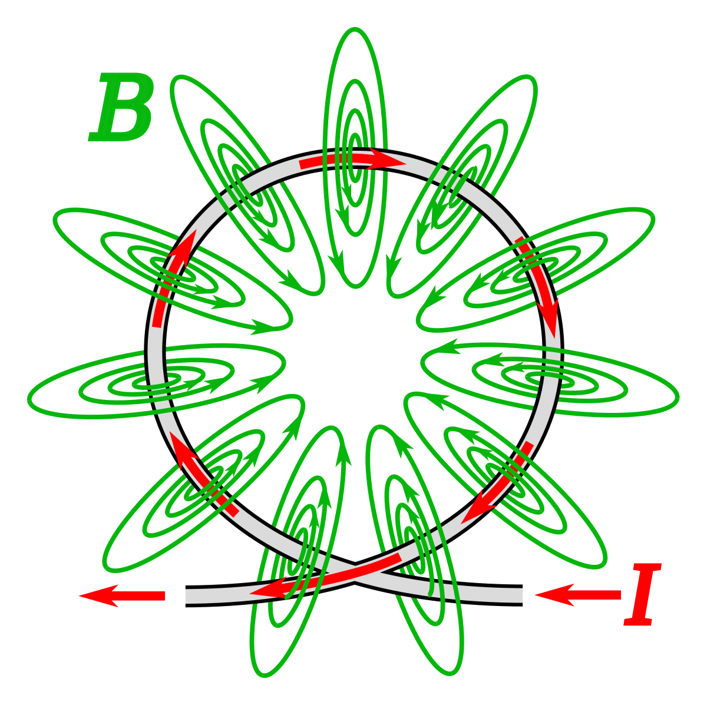
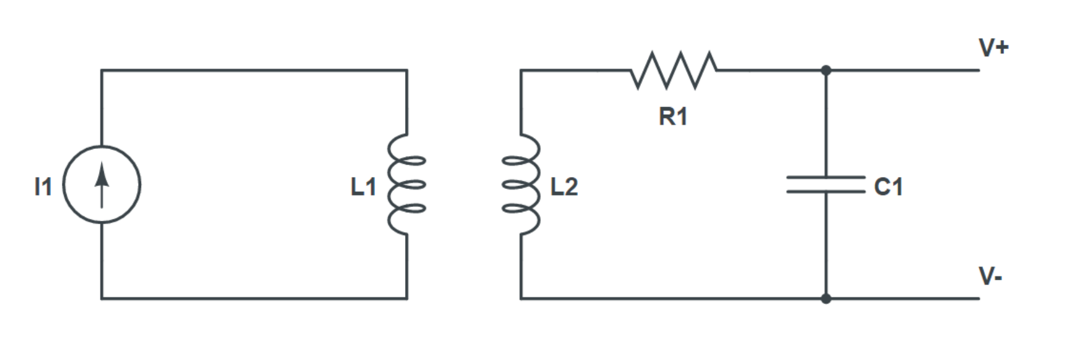
Inductive energy harvesting
Probleemstelling
Energy harvesting
Stroom meten
Rogowski coil
Notes:
Inductief harvesten zorgt dat het apparaat met plastic afgesloten kan zijn van de werkelijkheid.
Hoofdvraag: “How can electricity be generated inductively?”
Doordat er geen informatie op internet is op lage stromen is dit onderzoek voornamelijk praktisch met wat theorie.

Slide 8
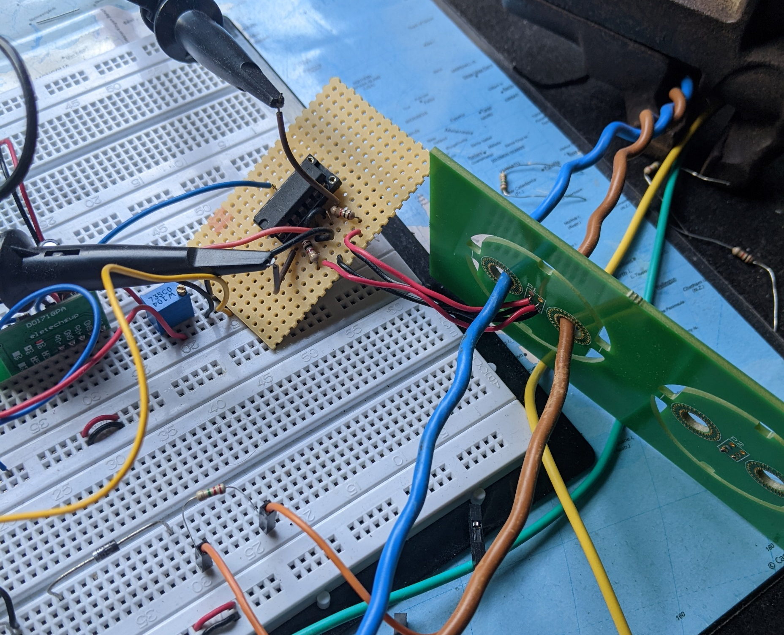
Rogowski coil testen
Resistieve lasten

Slide 9
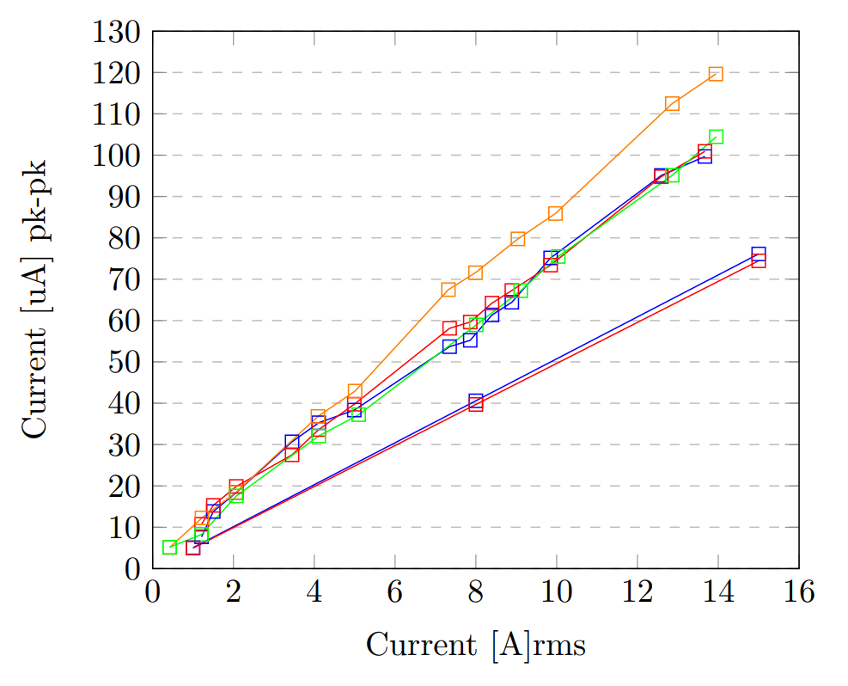
Rogowski coil resultaten
Verschil van 1,5x
193 dagen per seconde (14 A)
Notes:
Stroom meten kunnen we verder gebruiken in het verslag!

Slide 10
Ontwerp

Slide 11
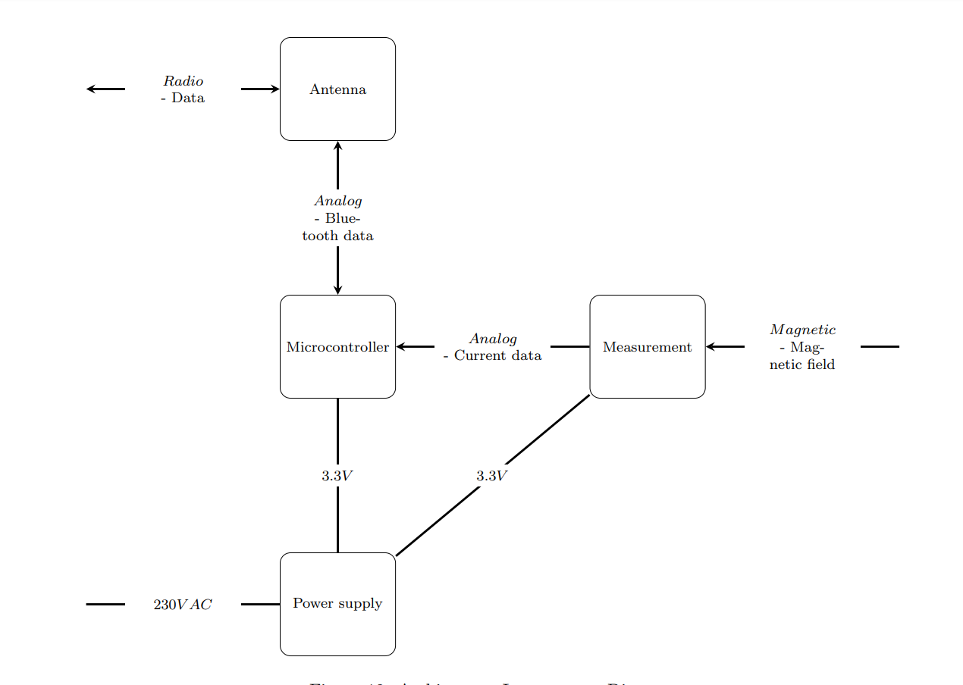
Architectuur
Power supply
Microcontroller
nRF52840
Antenne
Meetcircuit
Notes:
We hebben nu gekozen voor een directe verbinding. Ik ben er voor de hardware dus een mechanisch ontwerp is voor iemand anders.

Slide 12
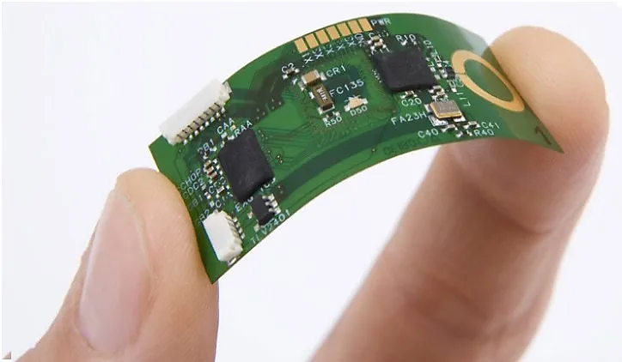
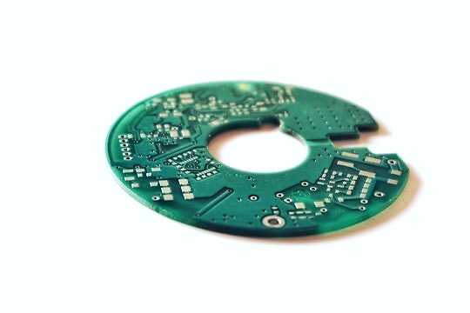
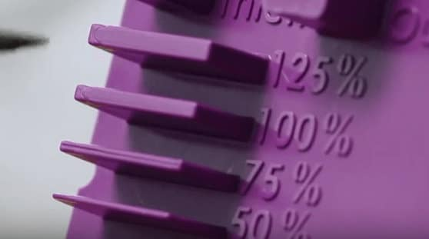
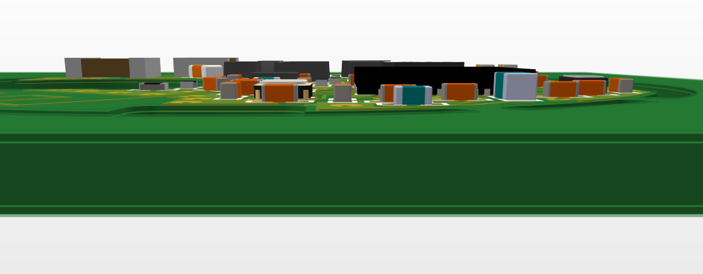
Component dikte
Rigid PCB / flex PCB
Plastic behuizing
4 - layer
0,4 mm / 0,25 mm (uitgangspunt 0,5 mm)
€1,12 / €4,04 (5000 stuks)
Structuur
Laminering
Standaard PCB
Dikte van 0,7 mm (0,5 mm)
ABS of PC
Vulstudie
Component dikte 1,10 mm (1,30 mm)
0,7 + 0,5 + 1,1 + 0,7 = 3,0 mm
Notes:
Omdat dit een concept versie is om de werking te testen is een dik pcb voldoende om te gebruiken.
Wat uiteindelijk stevig genoeg is hangt van veel factoren af zoals laminering / behuizing en pcb type. Dat is nu niet aan de orde dus voor testen gebruiken we een standaard PCB.
Heb het over dat je niet weet of het sterk genoeg is.
Om nu echt te zeggen welke beter is moet er onderzoek gedaan worden naar de stevigheid van beide PCB’s. Dus hier moet opgelet worden op de structuur en breekbaarheid en of bijvoorbeeld laminering dit kan verbeteren.

Slide 13
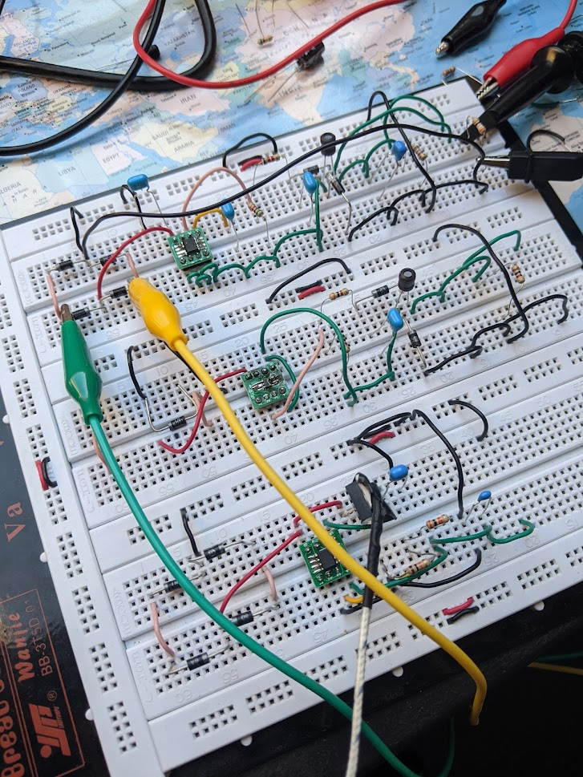
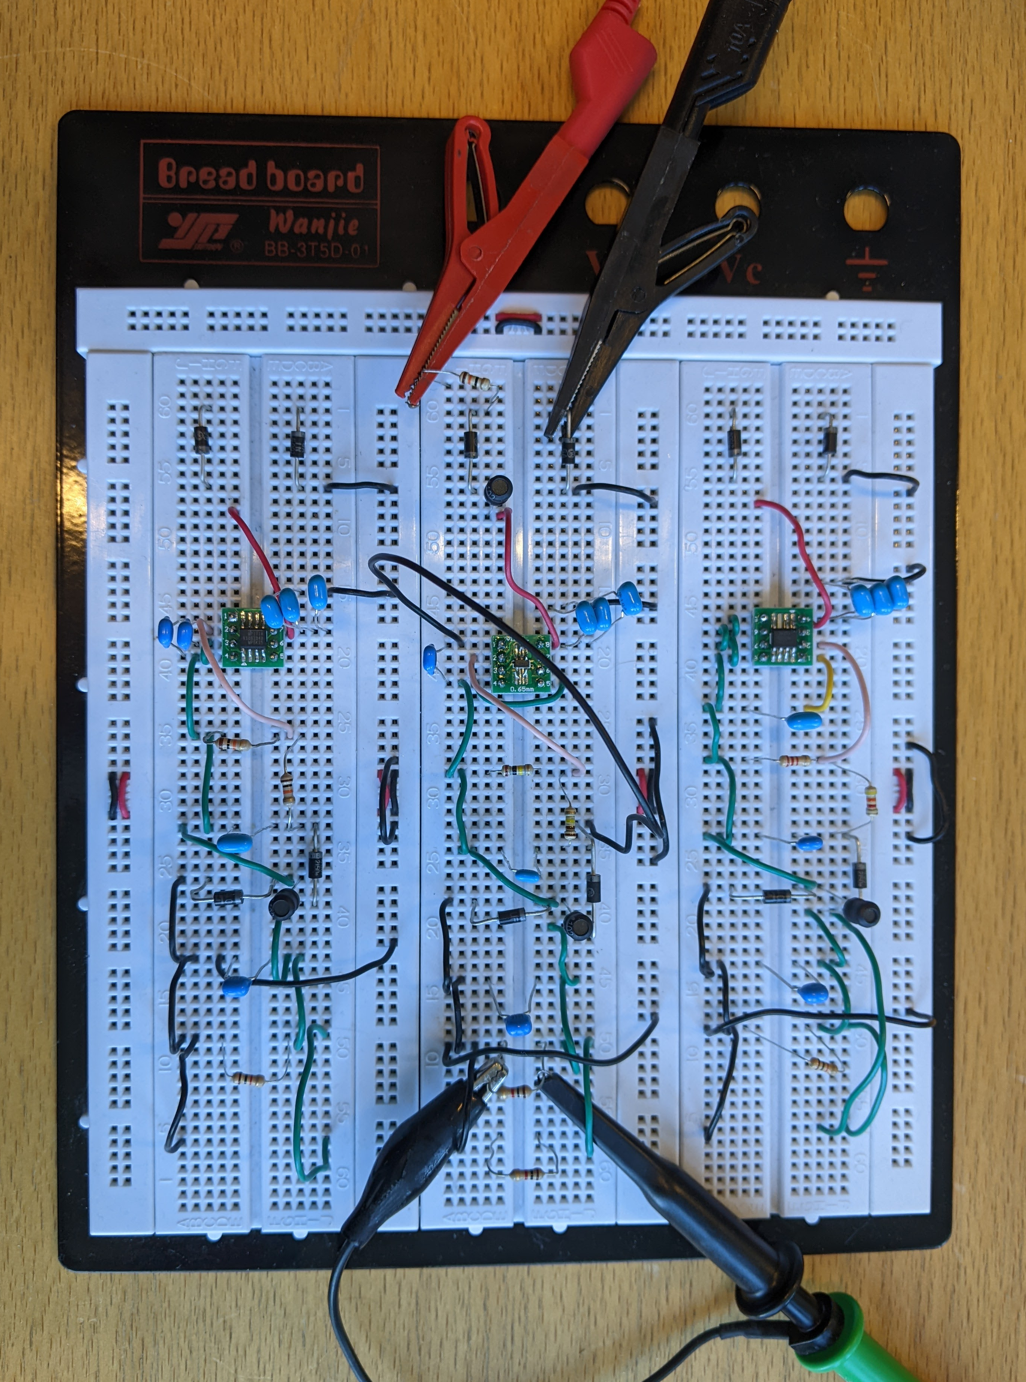
Power supply
25mA / 3,3V (~5%)
207VAC – 253VAC
700 V mosfet
Eerlijke vergelijking
Veilig testen
Notes:
Wat is er op de markt. Waar moet ik op letten. Hoe presteren ze.

Slide 14
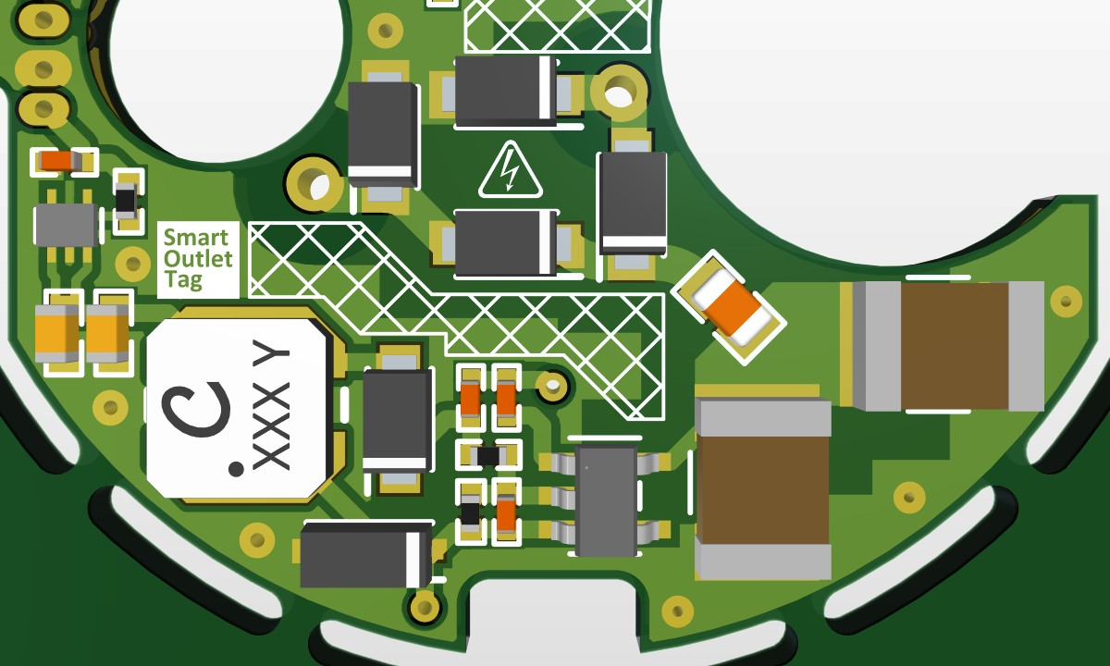
Power supply
LNK302 | RAA223011 | MP171A
All-rounder | Transients | Ripple
Ripple van 1,5 kHz
LDO
Ripple rejection ratio
IPC-2221 standaard
Creepage
Clearance

Slide 15
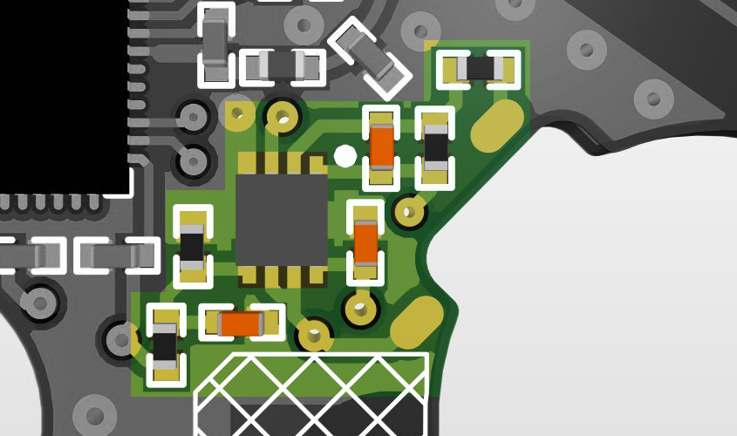
Meetcircuit
Testbord
20.000 Ohm
Noise density
Voltage offset
GBW
Twee versterkingstrappen
Suboptimale opamp
Notes:
Je hebt geleerd van de TL074 dat de voltage offset cruciaal is.
Je hebt hele gespecialiseerde chips nodig om deze versterking te krijgen. (Er bestaan wel chips die dat kunnen, maar zijn soms single, of hebben een grote package). Versterken in 2 trappen zou dit op moeten lossen.

Slide 16
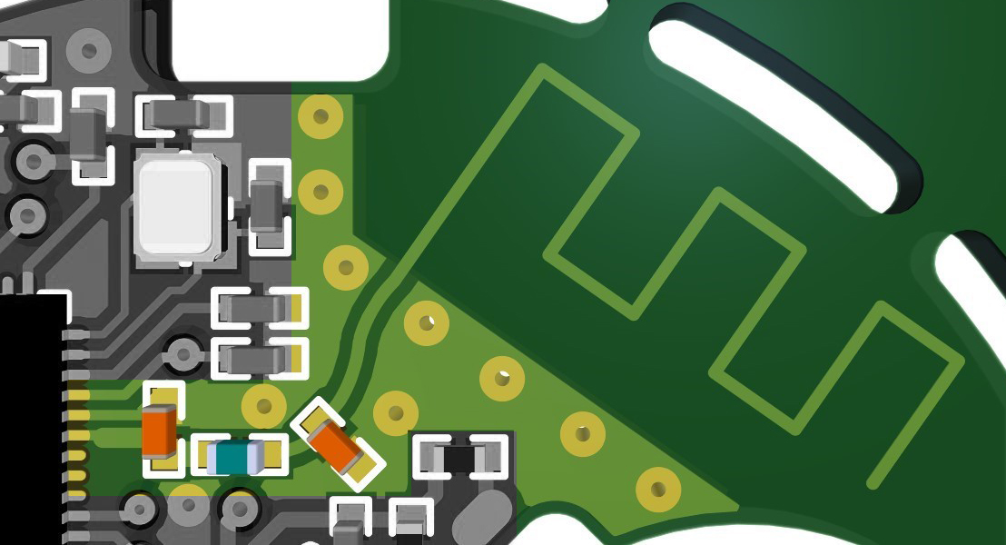
Antenne
Trace- of chipantenne
Suboptimale groundplane
Simulatiesoftware
Matlab - PCB Antenna Designer App
Matching circuit
Empirisch bepaald
Notes:
De praktijk doet vaak een matching circuit empirisch bepalen! Omdat er veel variabelen zijn waar een antenne van afhangt.

Slide 17
Realiseren & testen

Slide 18
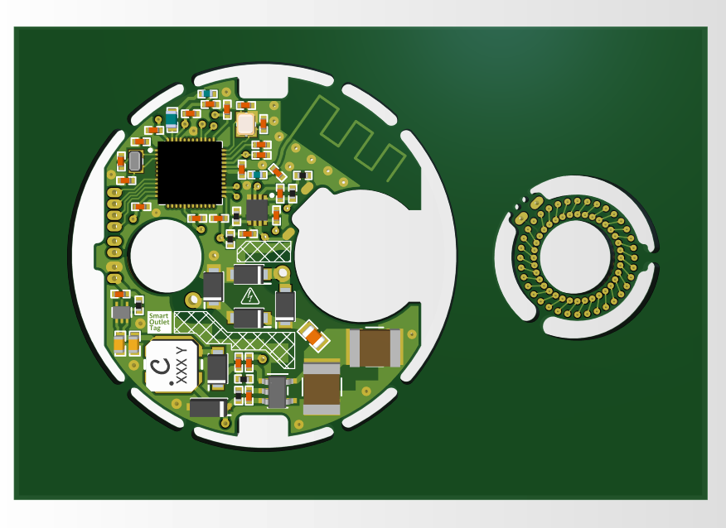
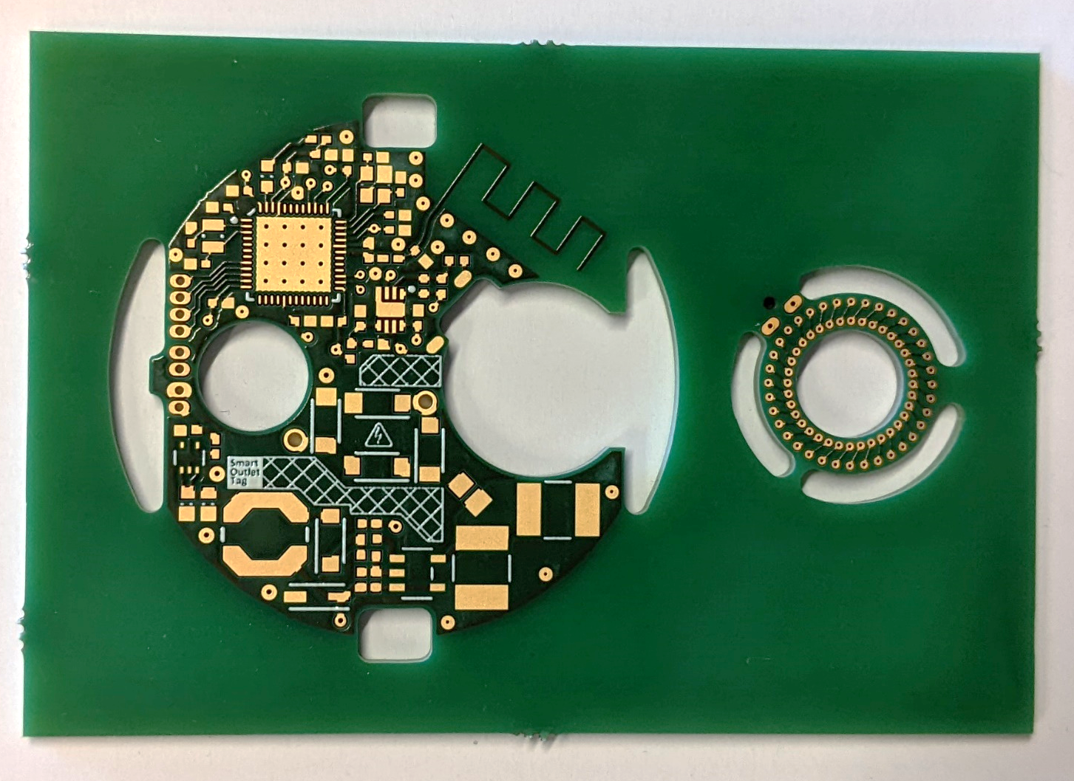
PCB bestellen

Slide 19
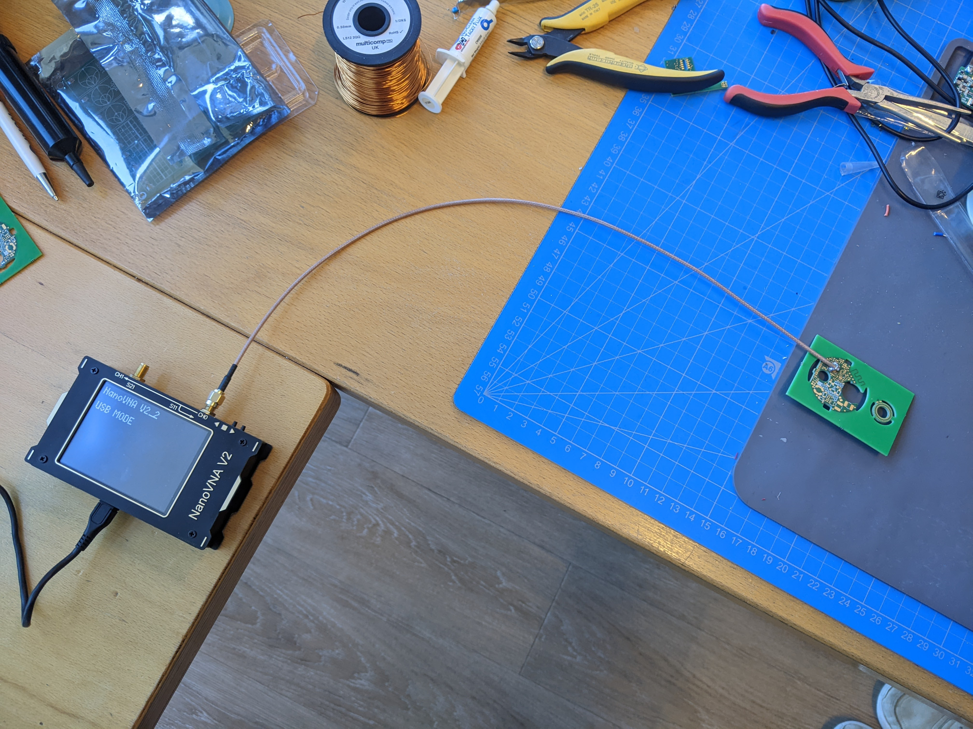
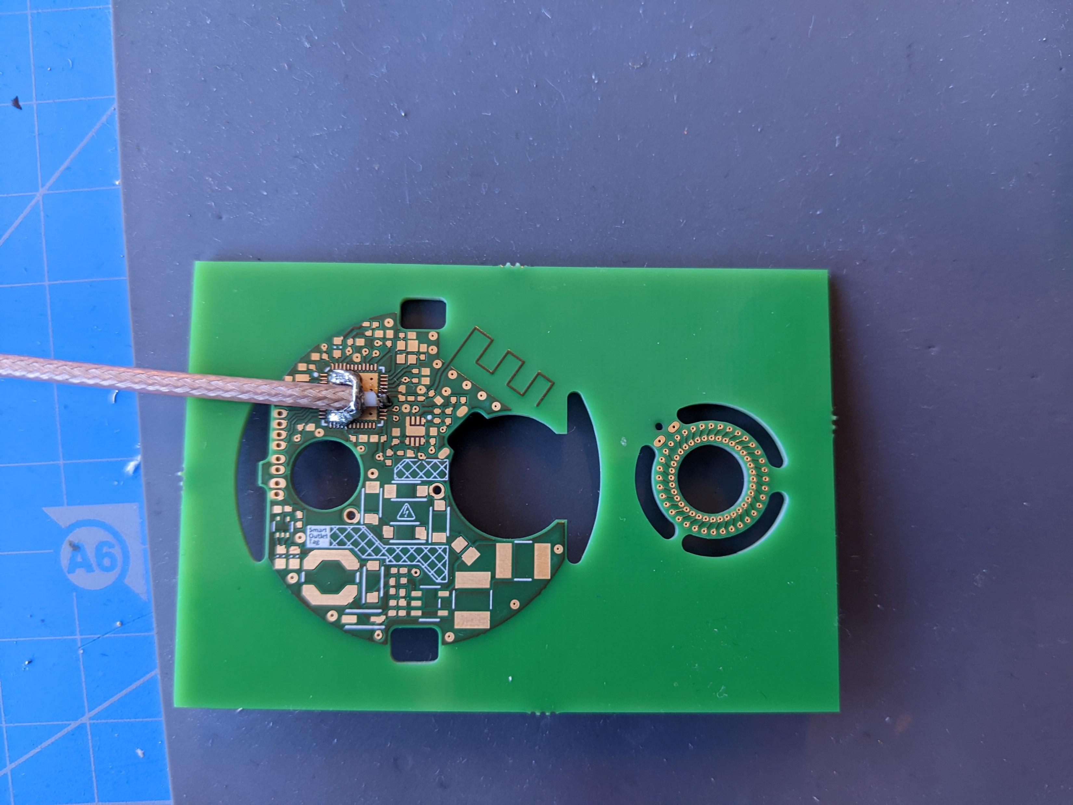
Antenne matchen
Notes:
Om ervoor te zorgen dat zoveel mogelijk power van de input naar de antenne wordt getransporteerd moet het gematched worden. Dit kan bijvoorbeeld de efficiëntie of de range ten goede komen.
Zo kort mogelijke verbindingen
Ook vertellen dat je ervaring is dat het erg gevoelig.
Plastic behuizing

Slide 20
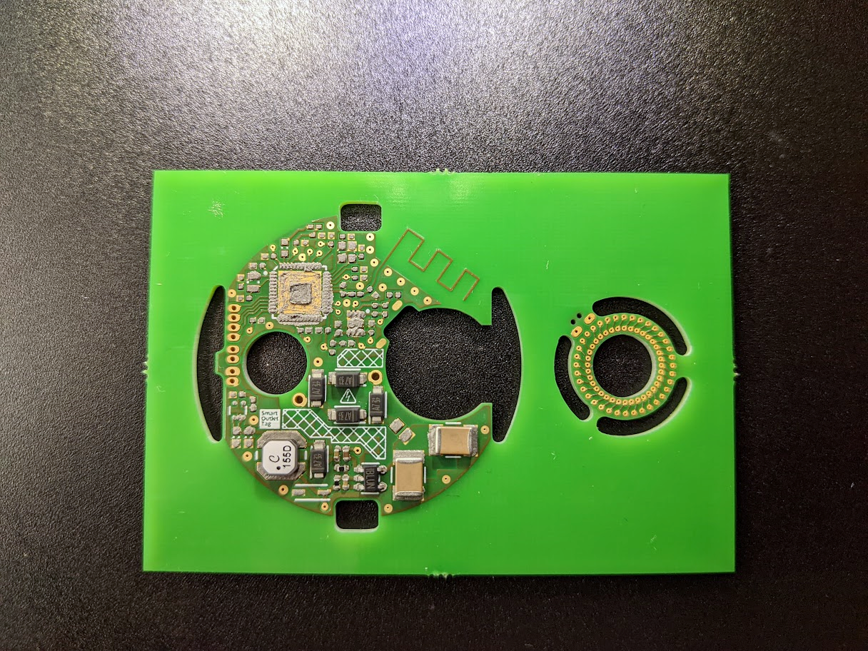
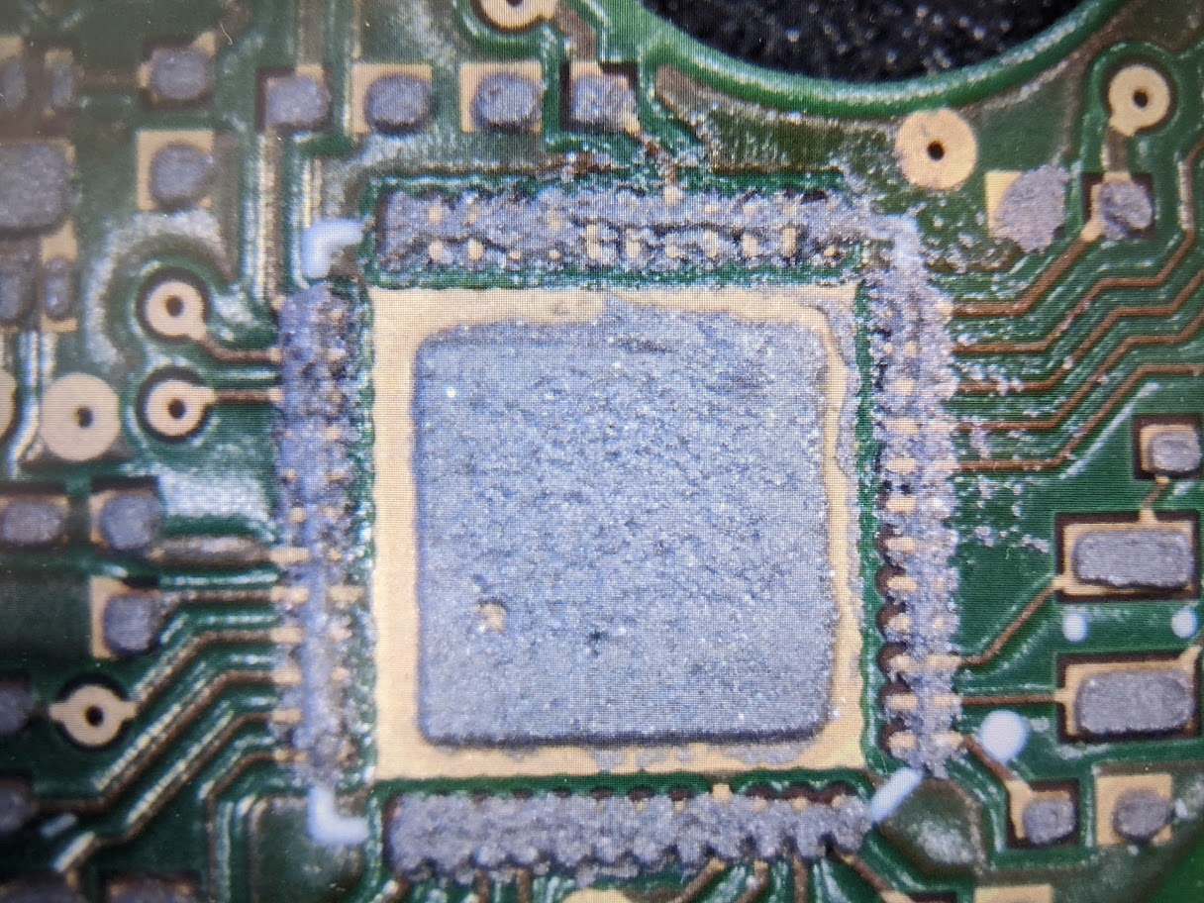
Realiseren
-
-

Slide 21
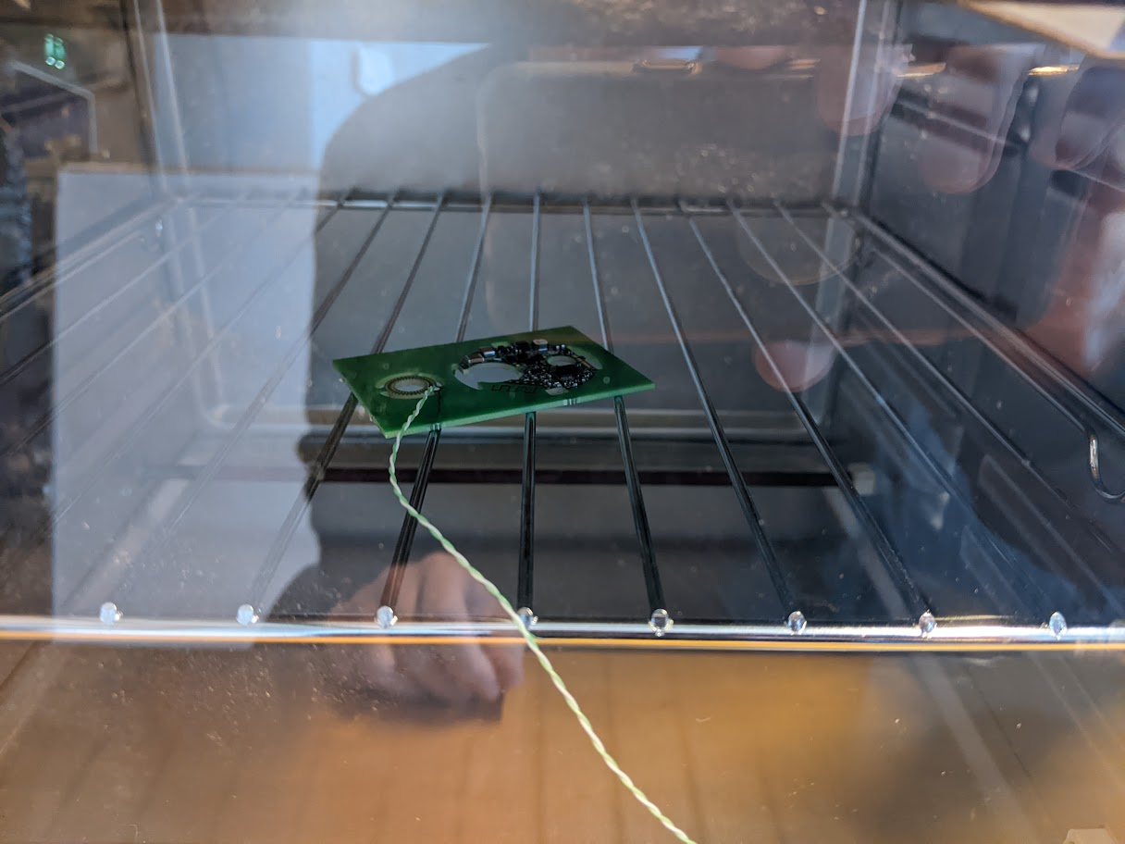
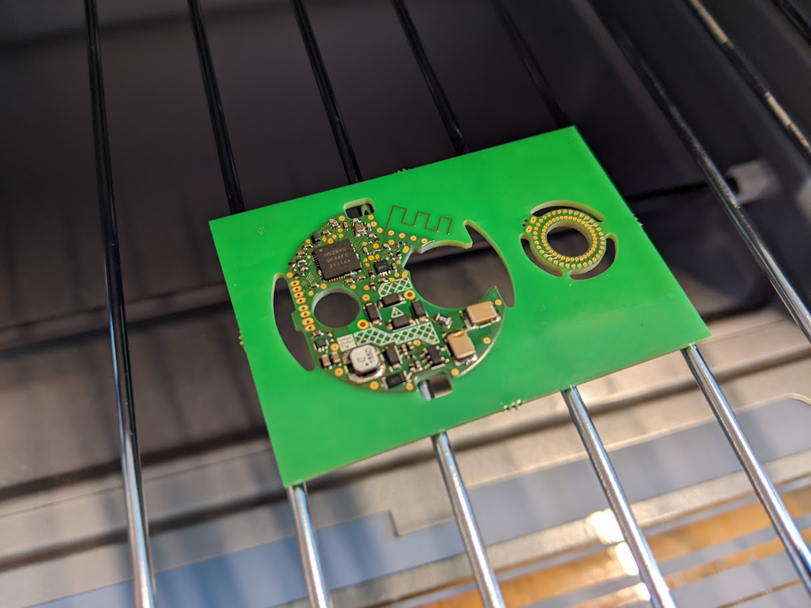
Realiseren
Reflow control

Slide 22
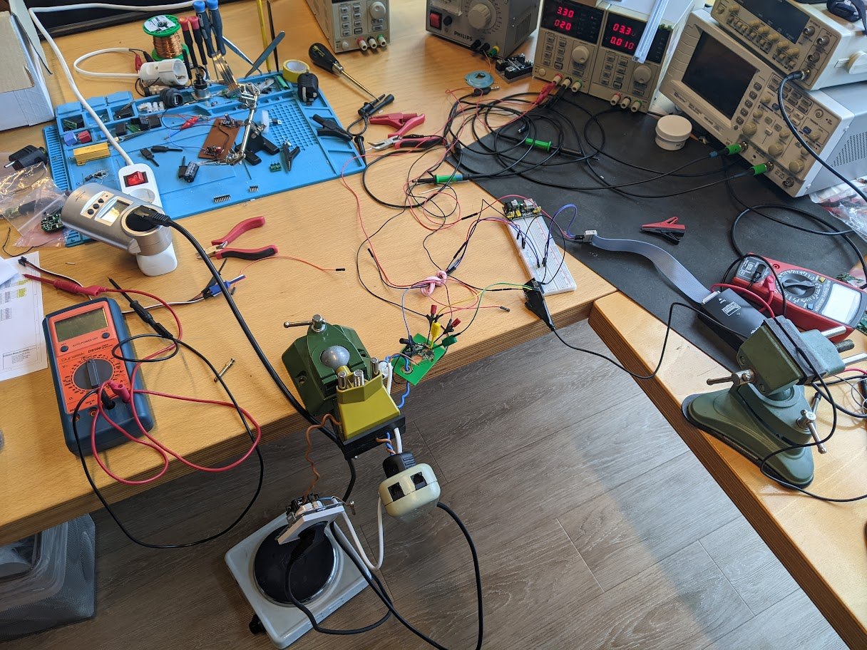
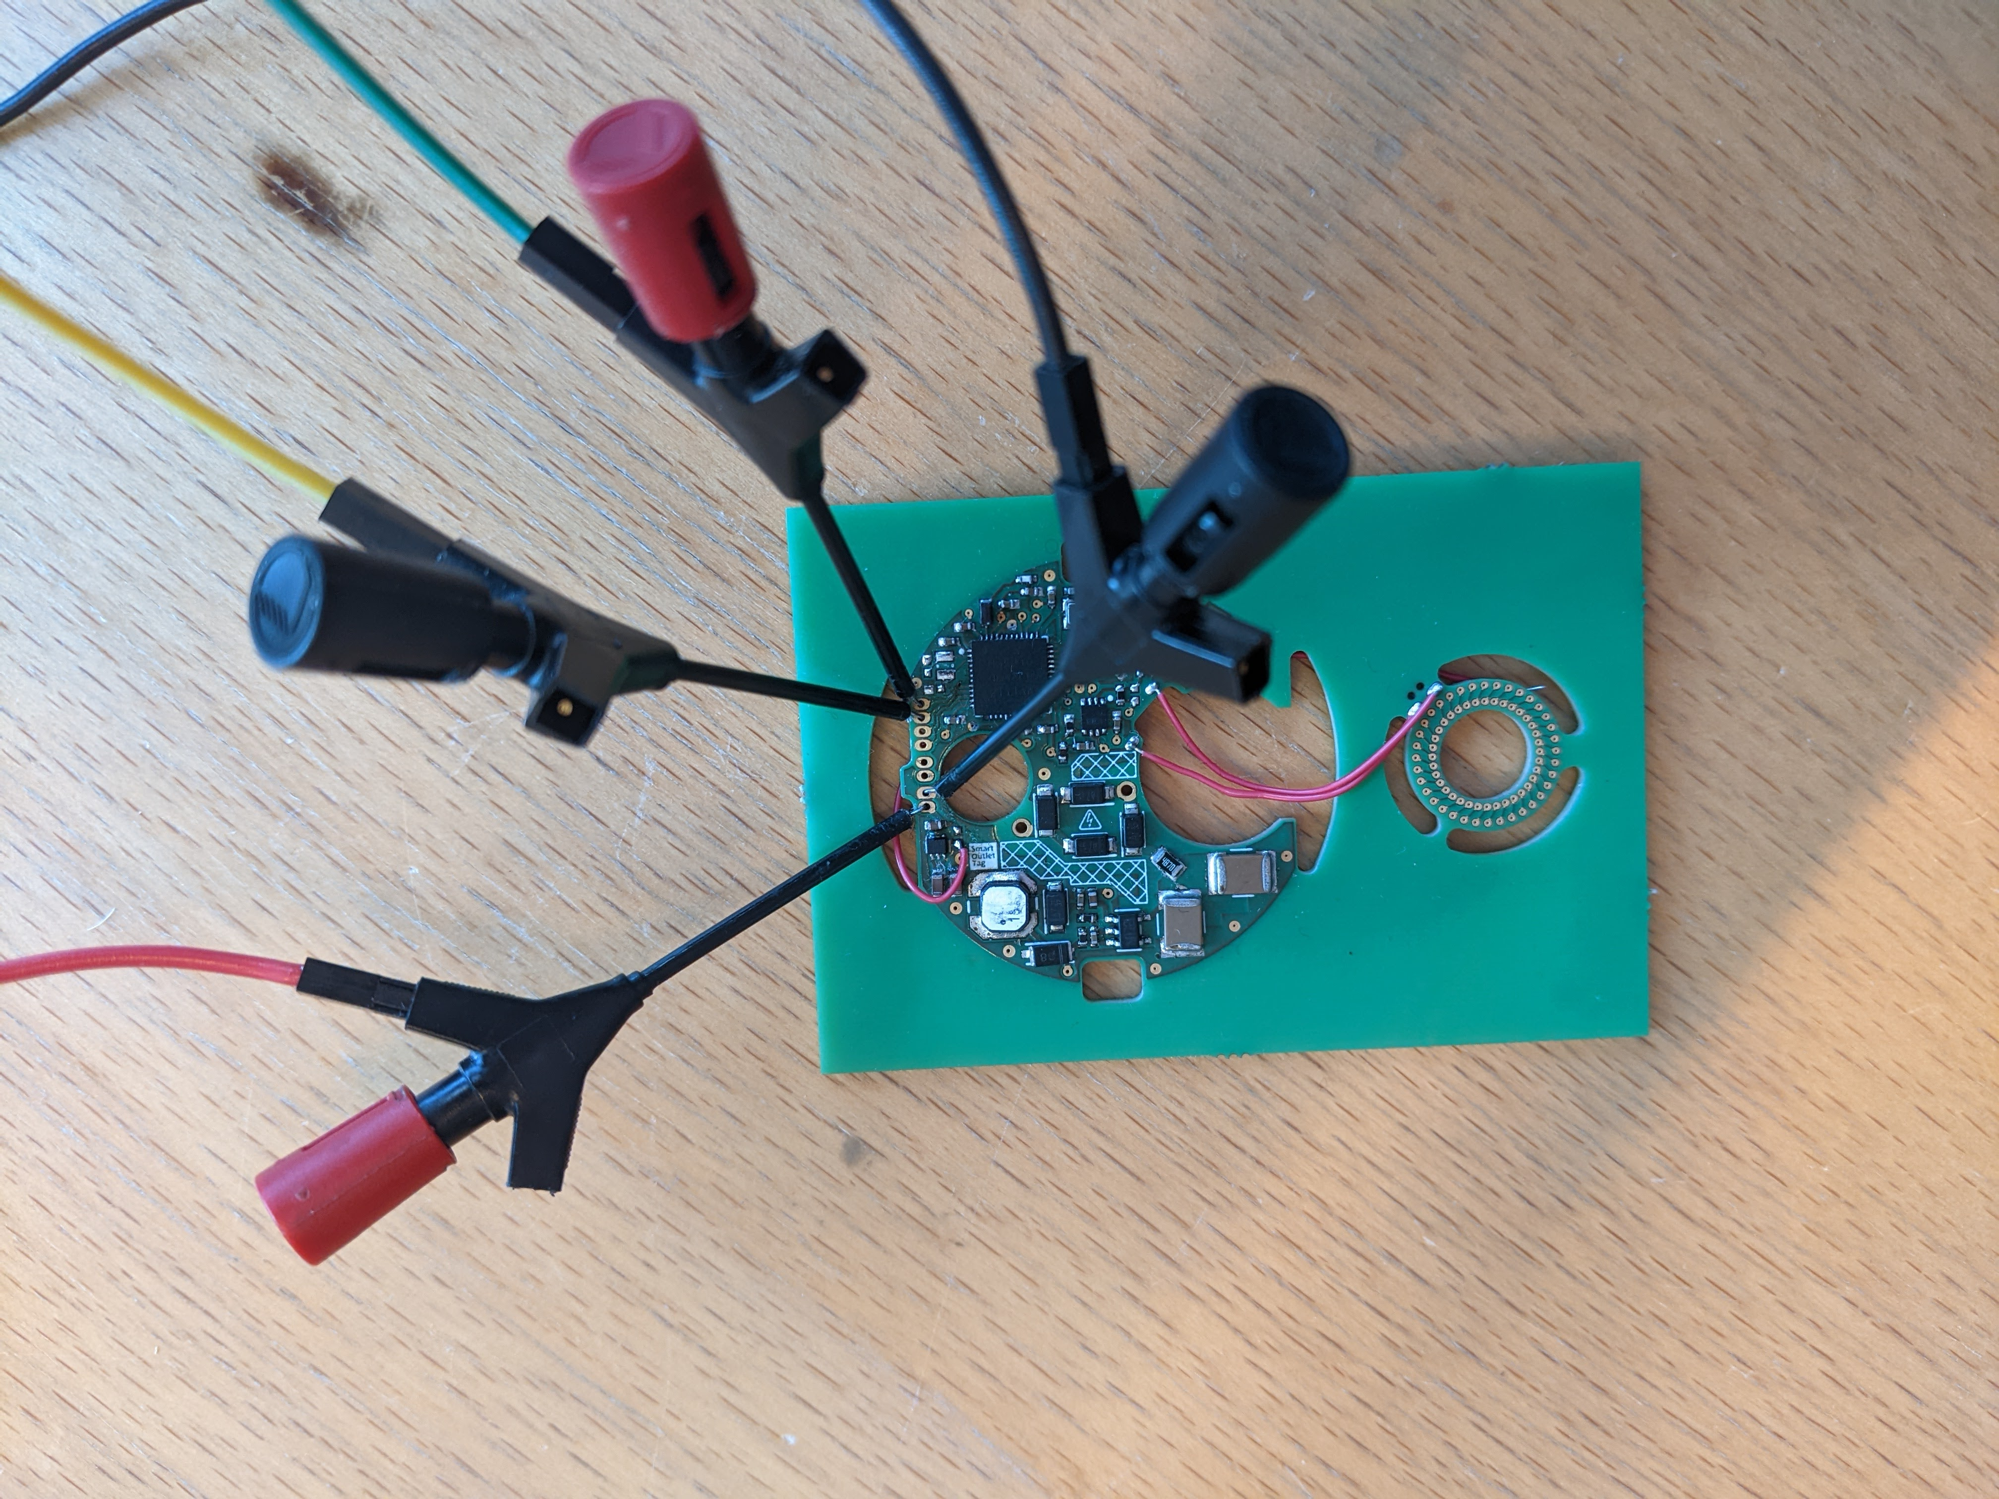
Testen
-

Slide 23
Acceptatie testen
Meeste testen gehaald!
Dikste component (1,23 mm)
Power supply (2 %)
Bluetooth (25 m)
Stroom meten (0,6 A)
Kleinere coil
Suboptimale opamp

Slide 24
Conclusie & aanbevelingen
Conclusie
Aanbevelingen
Alle benodigde onderdelen zitten op het PCB en zijn testbaar.
Voeden vanuit stopcontact is mogelijk, inductief harvesten niet.
Het inductief meten van stroom is mogelijk maar extra testwerk is nodig.
Onderzoek naar PCB’s en plastic behuizingen.
0201 weerstanden
WLCSP chip
Uitbreidingen:
Extra versterkingstrap
Het meten van spanning (pf)
Extra coil

Slide 25
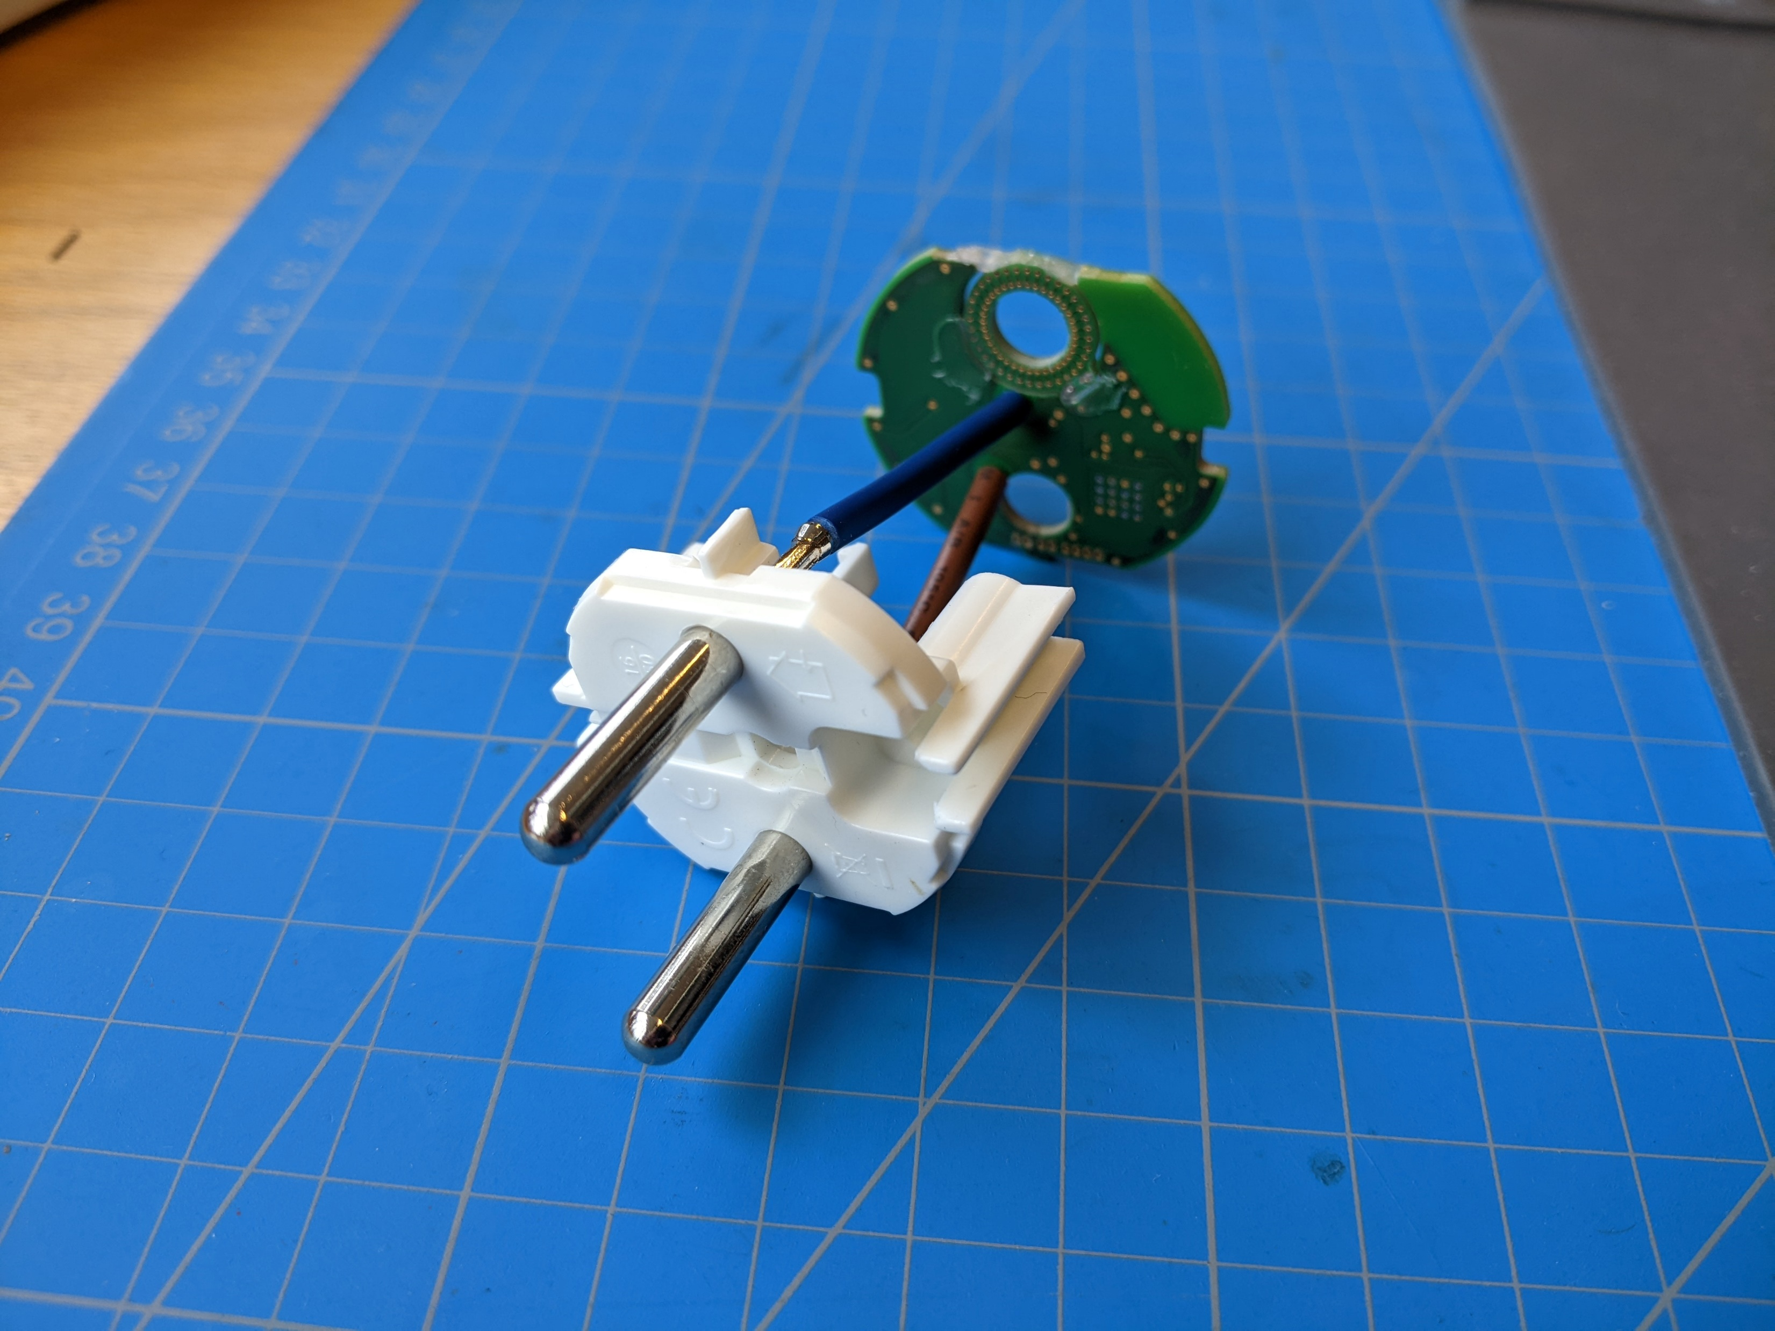
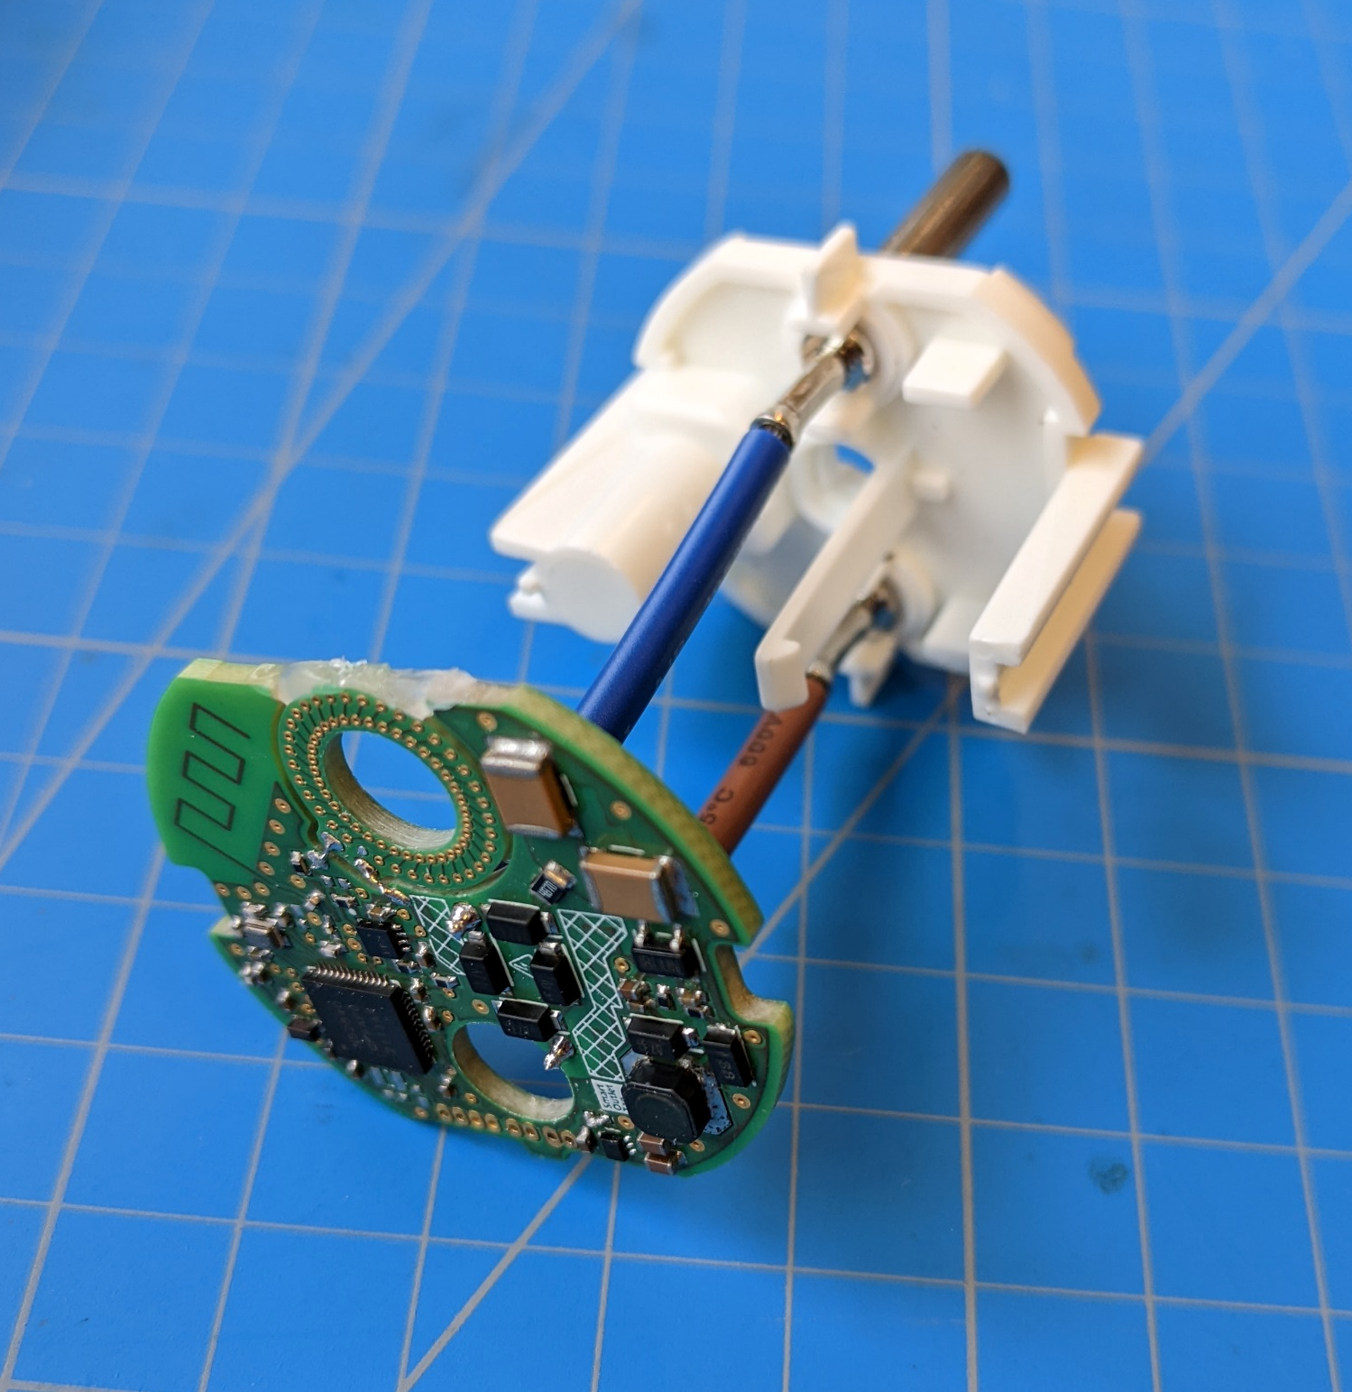
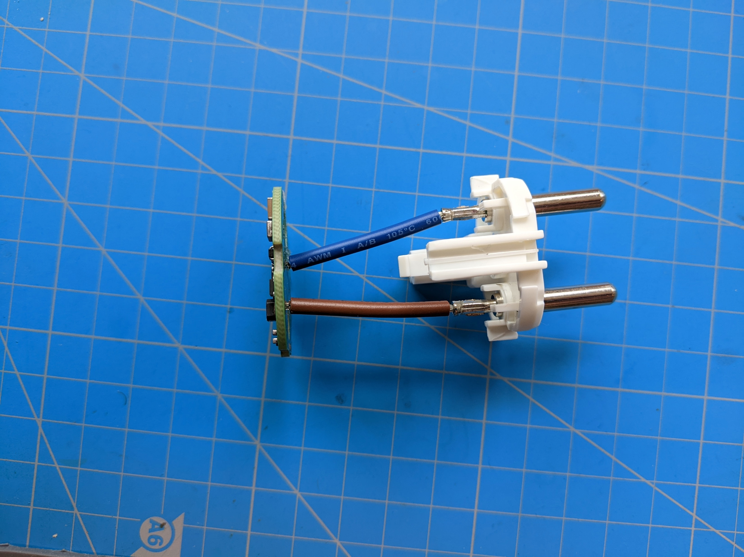
Demonstratie
-

Slide 26
Vragen?

Slide 27
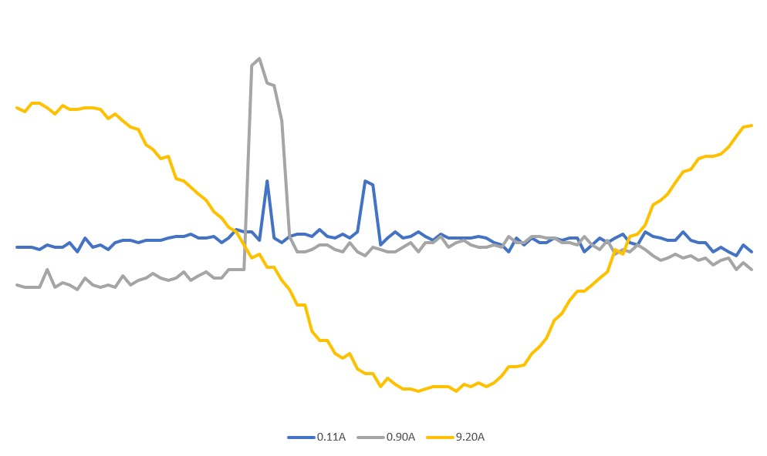

Slide 28
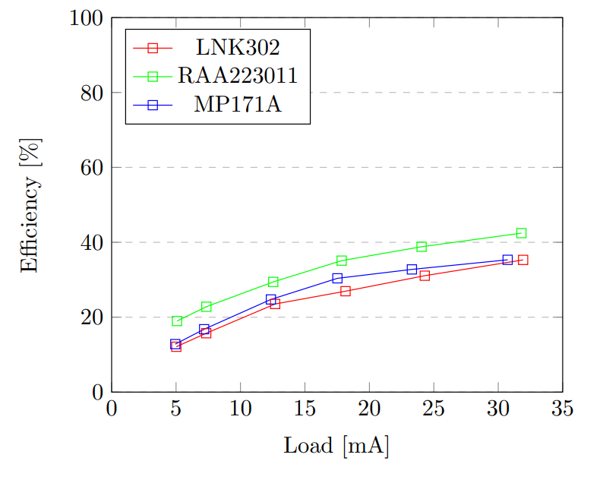
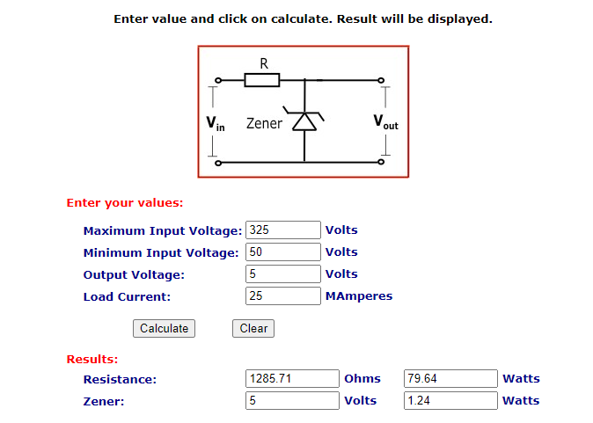
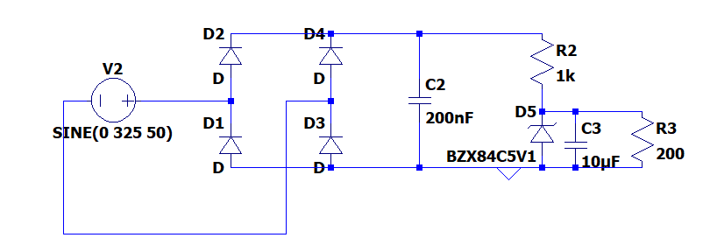
Zener diode / buck converter
<1% eff.
Notes:
Thermisch instabiel

Slide 29
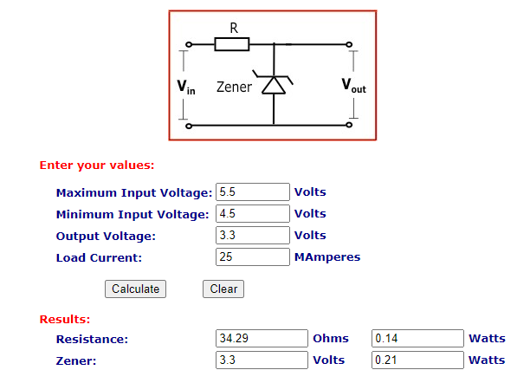
Zener diode / LDO
250mW input – 75mW output
30% efficiency Zener
60% efficiency LDO
Thermisch instabiel
Minder goede regulatie

Slide 30
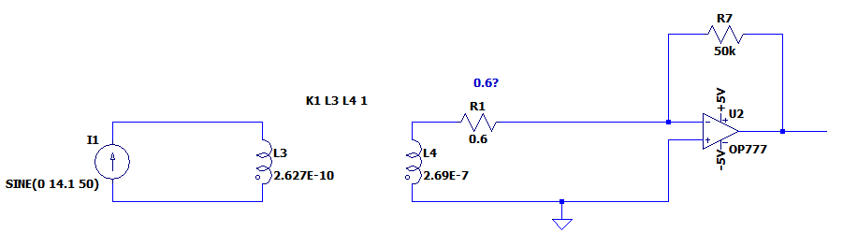
Amplifier
Output voltage = (- R2 / R1) * (- Iin * R1) => Iin * R2 = 1,24uA (pk-pk) * 50k = 0,062 V (pk-pk)
Output voltage offset = Deze DC voltage offset resulteert in een DC current offset die weer resulteert in een DC voltage offset.
Output voltage / Input voltage = Voltage gain
De stroom en weerstand resulteren in een input voltage

Slide 31
Resistor
In combinatie met de condensatoren een dempende factor voor transients.
De mogelijkheid tot plaatsen van andere componenten zoals een spoel.
De waarde is niet hoog zodat niet teveel vermogen verstookt wordt.

Slide 32
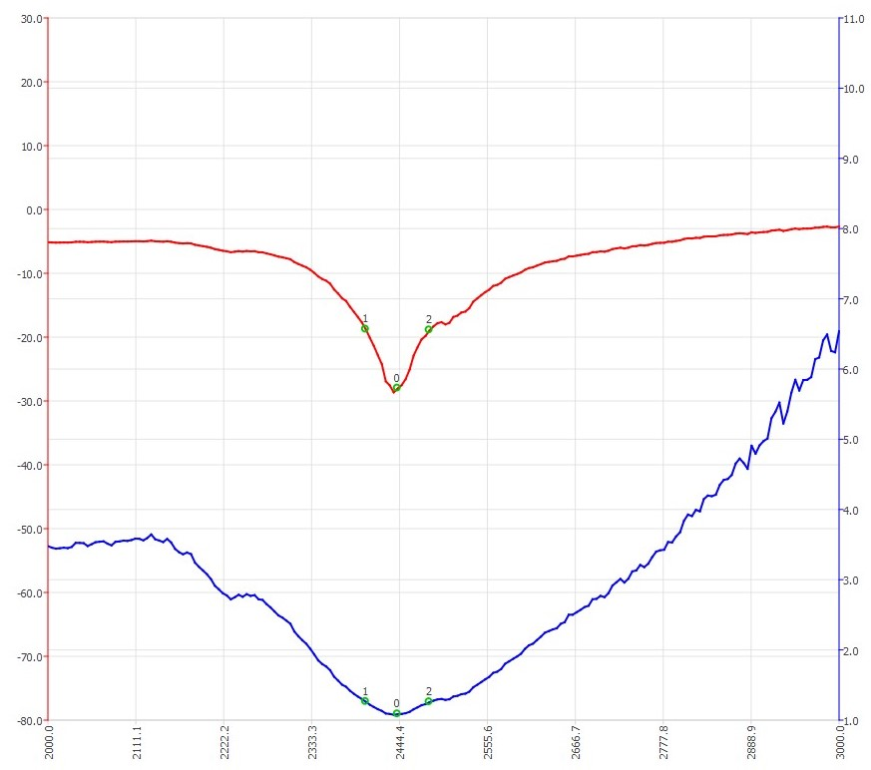
S11 parameters
Kijken naar de hoeveelheid reflectie van het ingaande signaal.
Paramaters die bepaald kunnen worden:
Input return loss (hoeveel er gereflecteerd wordt)
Input match
VSWR (amplitude variatie standing wave)
Vmax / Vmin

